Slide 1
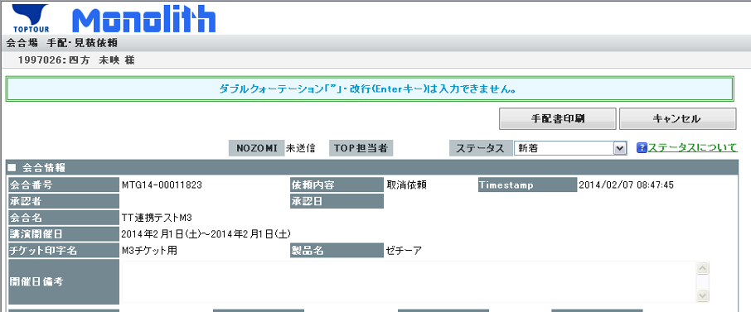
画面修正依頼 「会場手配 回答画面」
ここの「ダブルクォーテーション「”」・改行(Enterキー)は入力できません。」を削除ください。
（下にコメント入れてもらったので大丈夫です。）

Slide 2
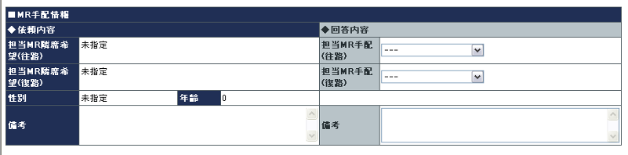
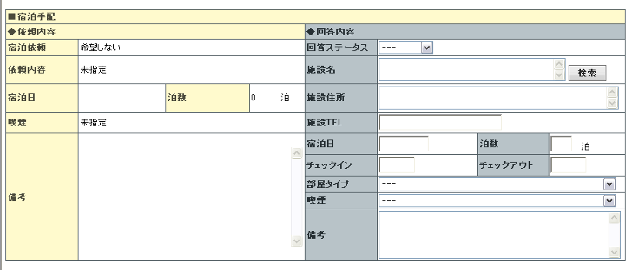
画面修正依頼 「交通宿泊 回答画面」
「ダブルクォーテーション「”」・改行(Enterキー)は入力できません。」コメントをいれてください。
行の間か「備考」の下でも分かればOKです

Slide 3
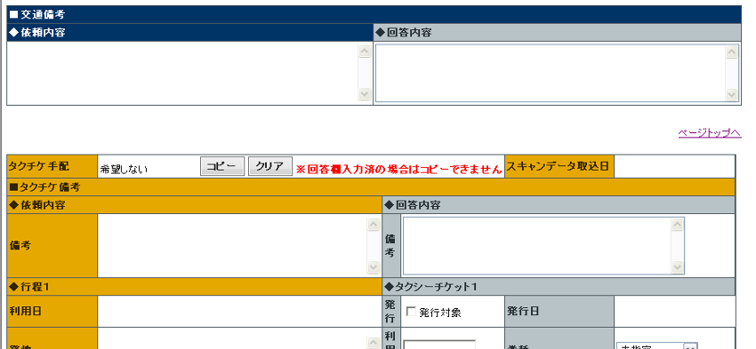
画面修正依頼 「交通宿泊 回答画面」
「ダブルクォーテーション「”」・改行(Enterキー)は入力できません。」コメントをいれてください。
小さい字でも分かればOKです

Slide 4
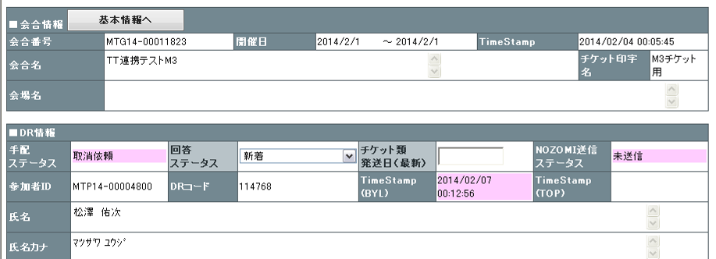
画面修正依頼 「交通宿泊 回答画面」
「チケット印字名」をもう少し左の
ここに合わせていただきたい

